Slide 1

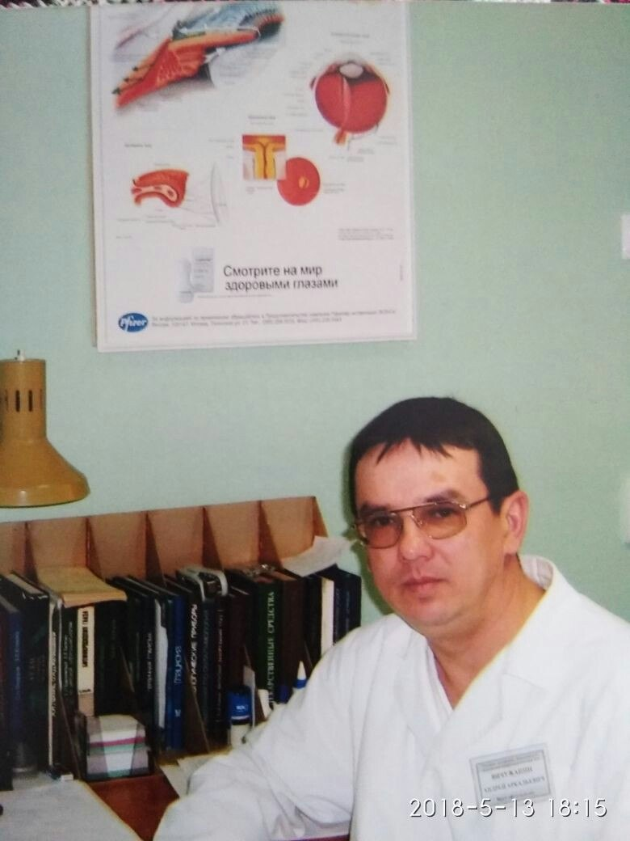

Светя другим – сгорели сами.
"Consumor aliis inserviendo"
Вычужанин Андрей Аркадьевич
Хирург окулист

Slide 2
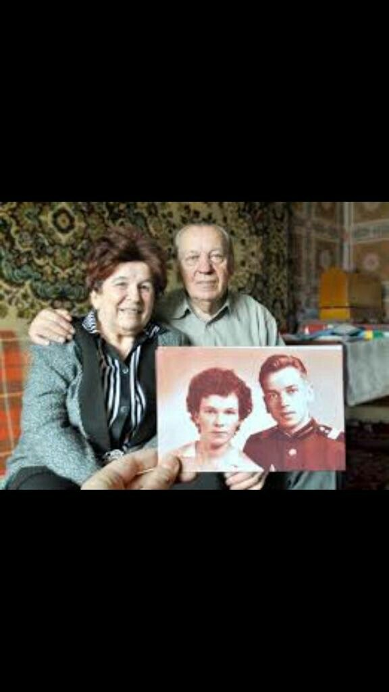
Родился 30 января 1960 года в Можга - город в Удмуртской Республике России. В семье писателя. Отец Вычужанин Аркадий Григорьевич знаменитый писать, а мать была преподавателем. У них большая семья, два брата и сестра. Брат у него стоматолог, а сестра живёт в Перми.

Slide 3
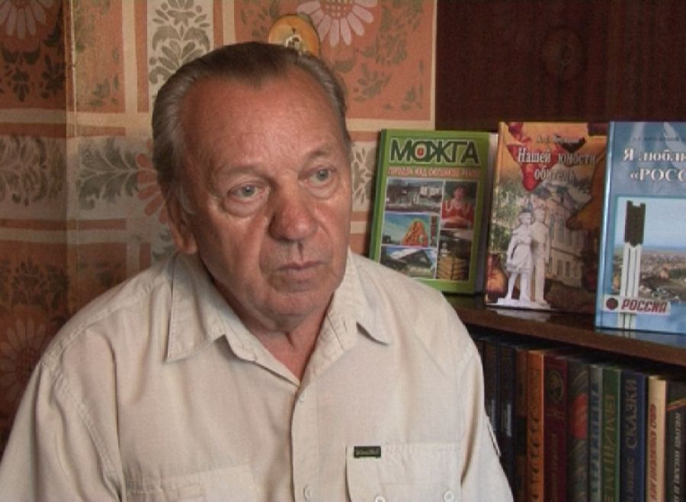
Был послушным ребёнком, старший из сыновей и нередко попадало из-за братьев и сестёр, но не смотря на это он помогал маме с папой. Был терпеливым. В школе учился хорошо.

Slide 4
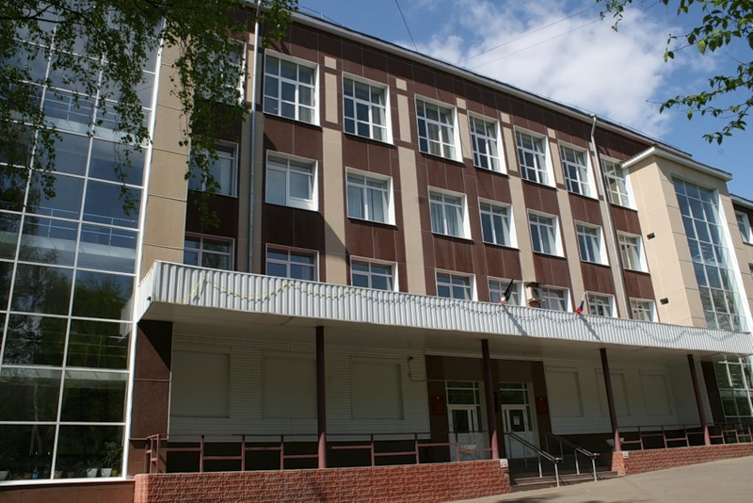

После школы поступил с мед академию г. Ижевска. Там учился на терапевта, учился хорошо, на 4,5. На 2 курсе он познакомился с женой и тут же женился, она училась тоже на терапевта, звали её Расима, татарка. Во время учёбы подрабатывал охранником в детском саду.

Slide 5
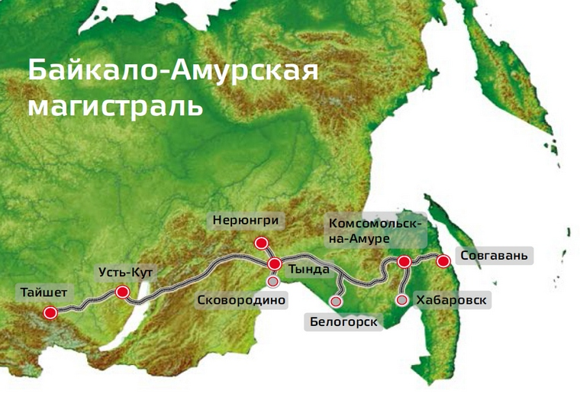
После окончании мед академии пошёл в армию служил в медицинско-санитарном батальоне в Байкало-Амурская магистраль (БАМ). У него, когда бы в армии родился сын Денис. Служил 2 года. После армии он работал в с. Актаныше, г. Мензелинск там работал в УМСе, потом переехал в Нижнекамск.

Slide 6
В Нижнекамске заведовал хозяйственным расчётным отделением. Работал в Нижнекамске 15 лет. Был учителем для хирургов, давал советы. Душа компании, улыбка не сходи с его лица, доброжелательный, к пациентам всегда был добр. И ещё он был перфекционистом, любил чтобы всё было чисто и аккуратно, всё блестело. Выучился на терапевта, затем прошел первичную специализацию по офтальмологии 4 месяца. Не любил коллег, у которых всё валилось из рук, если надо был их немного ругал.

Slide 7
Любимое хобби
Самое любимое хобби его охота и рыбалка. Без них жить не мог. Для него это было воздухом. Любил на рыбалке найти змею и рассматривать, изучать её, потому что он с детства хотел стать герпетологом.
Как то раз, на рыбалке у него был приступ сердечной недостаточности. У него была 2 группа инвалидности по кардиологии. Вскоре его спасли. Через некоторое время сердце не выдержало. Умер в октябре 2016 года.

Slide 8
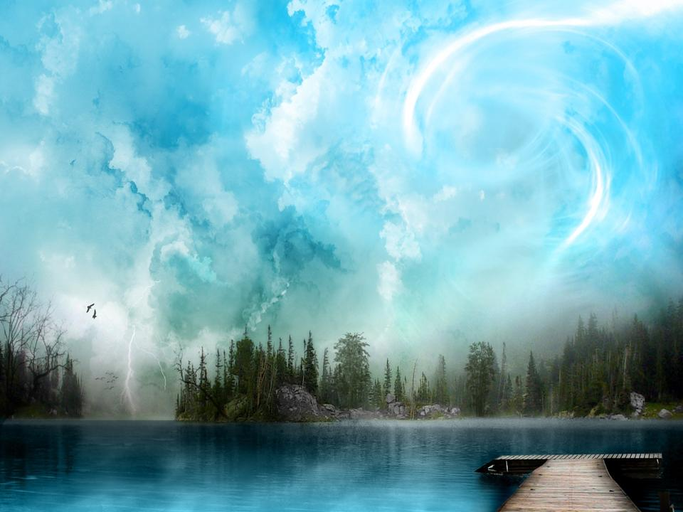
До сих пор в старинном нашем доме
С года, опалённого войной,
На стене висит портрет знакомый,
Как подарок самый дорогой.
На отца свалилось лихолетье -
В сорок лет в бою он принял смерть.
Всё труднее с каждым днём, поверьте,
Мне на снимок старенький смотреть.
Нынче двое братьев нас осталось -
Видно, так завещано судьбой.
К нам уже давно подкралась старость,
Лишь отец, как прежде, молодой.
Аркадий ВЫЧУЖАНИН
Стихи собственного сочинения
Что со мной случилось, я не знаю.
Может старость этому виной?
С каждым годом чаще вспоминаю
Я отца, убитого войной.
Было нас в семье четыре брата,
Нелегко сложилась наша жизнь.
Ждали мы с войны отца-солдата,
Но не повезло – не дождались.

